Slide 1
靜宜大學111學年口試專題 股票網站 實驗室 ： 519 指導教授：蔡奇偉教授 專題學生：資工四A 410817322 黃鴻鈞 資工四A 410817283 陳品維 資工四A 410828569 林憬輝 資工四A 410817348 陳思愷

Slide 2
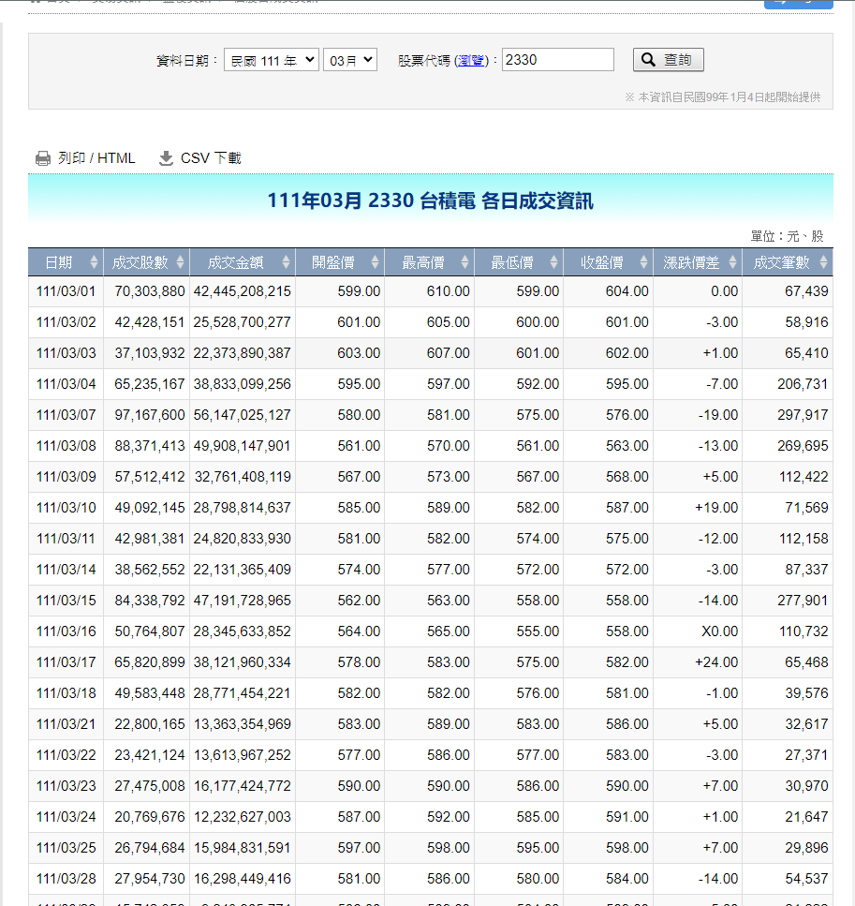
前言
在現今的網路世界裡，每一個網站的建立都會有龐大的資料數據。以股票為目標，當使用者想要製作股票相關的app或是相關的市場調查，那麼就必須要有龐大的資料來應用，因此勢必需要去網路上面慢慢地尋找，這時如果有一個網站能夠直接提供需求資料，那就能省下很多時間。我們的目標是在透過網路爬蟲以及資料庫建立為基礎建造一個能夠提供便利給想要取得龐大資料卻又不想自行爬取資料的使用者，透過網站的功能，提供使用者連接到資料庫去下載所需的目標檔案。

Slide 3
開發架構
網路爬蟲：使用python為主語言，我們以台灣證券交易所的網站為爬蟲目標， 抓取每日、月、年的成交資訊，並存入資料庫。
資料庫建立：使用mysql建立，建立資料庫並儲存。
網站建立 : 使用HTML搭配CSS及JavaScript 建立網頁並使用Python架設後端。

Slide 4

環境介紹:HTML
HTML是一種網頁使用的語言，是一種描述超文件的註記語言SGML所制訂出的一種網頁語言，基本上現行的瀏覽器都可以讀取HTML，使用HTML可以編輯設計出網頁，也可以在網頁中加入所有HTML語言可支援的方式，例如表格、表單、圖片、文字、連結、程式等等。

Slide 5
環境介紹:mysql
MySQL在過去由於效能高、成本低、可靠性好，已經成為最流行的開源資料庫，因此被廣泛地應用在Internet上的中小型網站中。隨著MySQL的不斷成熟，它也逐漸用於更多大規模網站和應用

Slide 6
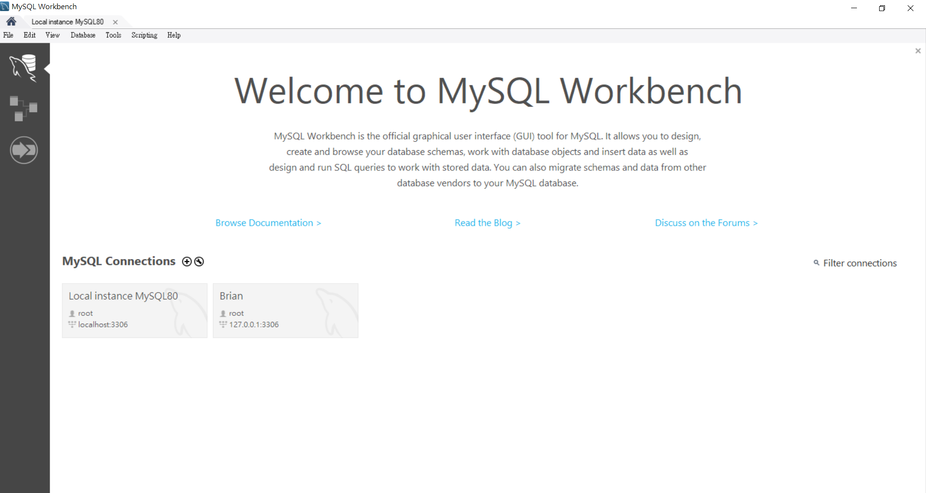
環境介紹:mysql workbench

Slide 7

環境介紹:CSS
CSS (Cascading Style Sheets) 階層樣式表，用來幫結構化文件(HTML/XML) 添加樣式的電腦語言。也就是說，它是一種風格頁面語言，能在HTML文件中，套上不同的頁面樣式，比如字級18px或是將文字變成紅色…等。

Slide 8

環境介紹: JavaScript
JavaScript 是一種開發人員用來建立互動式網頁的程式設計語言。從重新整理社交媒體饋送到顯示動畫與互動式地圖，JavaScript 的功能可以提升使用者體驗。JavaScript 作為用戶端指令碼語言，是全球資訊網的核心技術之一

Slide 9

環境介紹: Visual Studio Code
Visual Studio Code是一款由微軟開發且跨平台的免費原始碼編輯器。該軟體支援語法突顯、程式碼自動補全、程式碼重構功能，並且內建了命令列工具和 Git 版本控制系統。使用者可以更改佈景主題和鍵盤捷徑實現個人化設定，也可以透過內建的擴充元件程式商店安裝擴充元件以加強軟體功能。
在2019年的 Stack Overflow 組織的開發者調查中，Visual Studio Code 被認為是最受開發者歡迎的開發環境。

Slide 10
困境-網路爬蟲
在編程時為了方便，我們通常一次性大量請求資料，容易被網站判定為爬蟲程式，因此我們嘗試使用fake user-agent 跟sleep以及PROXY代理IP但若是一次性抓太多還是會被鎖，所以我們只能部分抓來累積資料量。

Slide 11
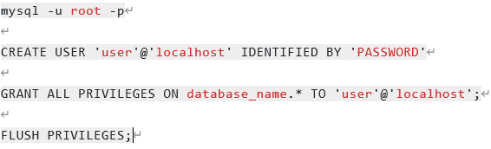
困境-資料庫連線
在資料庫上我使用的是MySQL WorkBench 的應用程式，建立資料庫時連線只限制在本機連線加上我們沒有架設伺服器的能力導致在操作資料庫時的諸多不便。

Slide 12
困境-網頁呈現
在設計網頁時，無法呈現自己設計出來的模樣以及因為自己的技術不純熟導致後端資料無法在前端呈現，以及常常許多BUG要修。

Slide 13
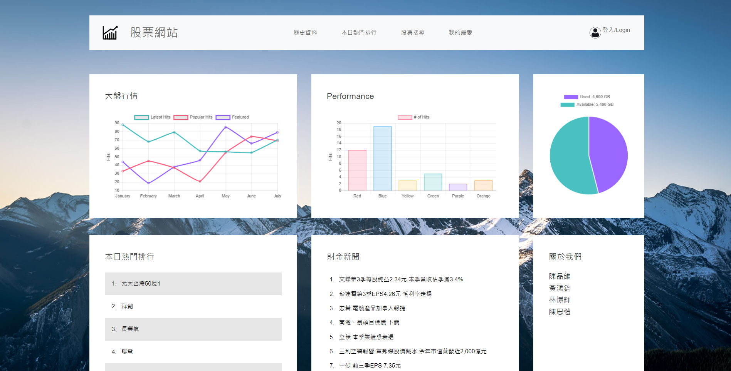
系統展示

Slide 14
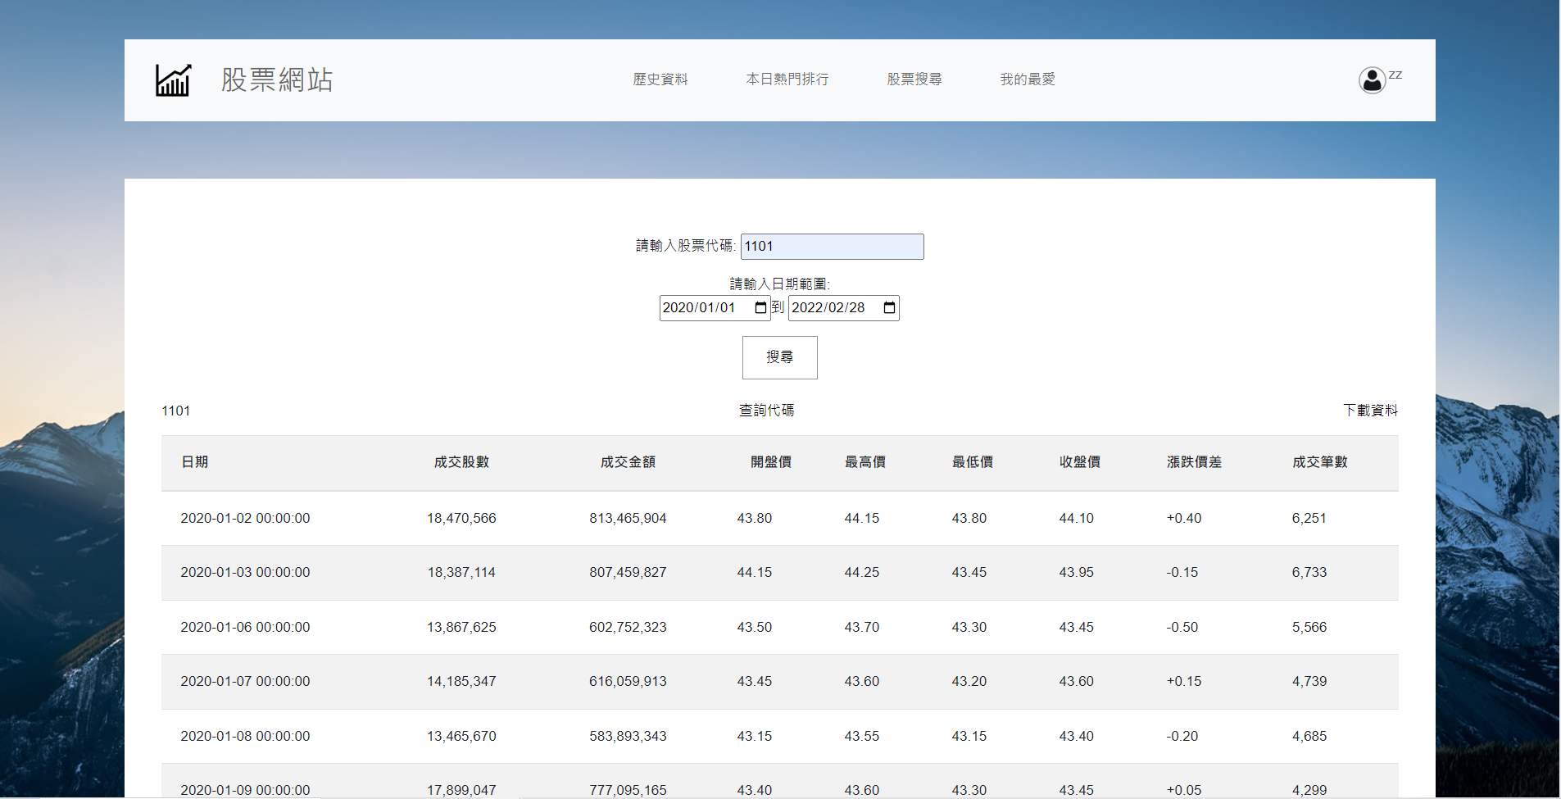
歷史資料

Slide 15
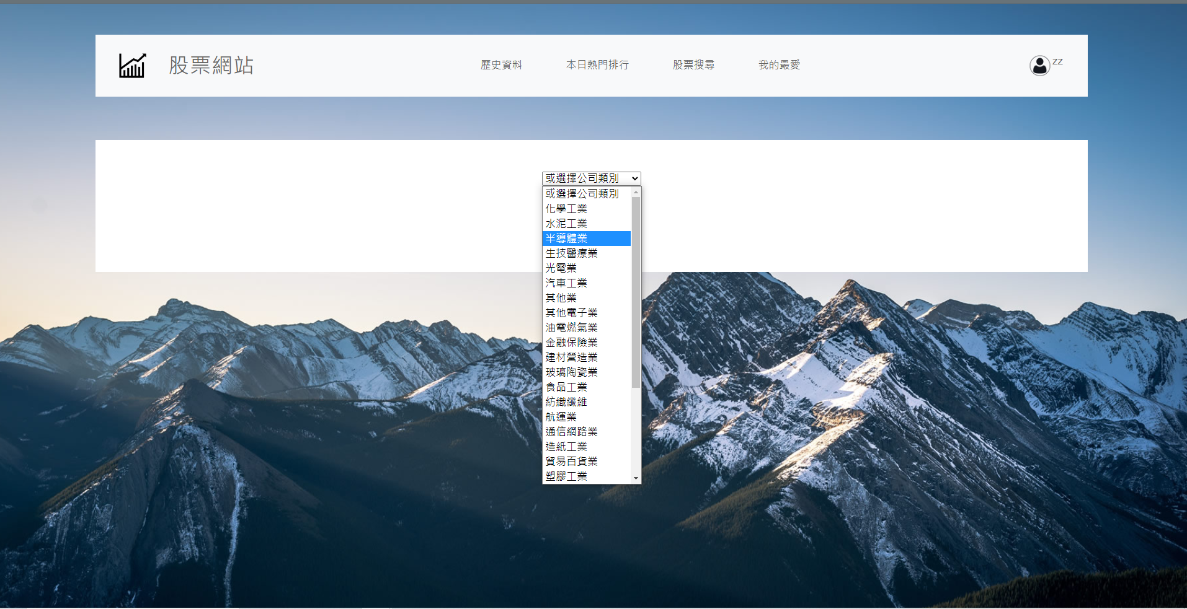
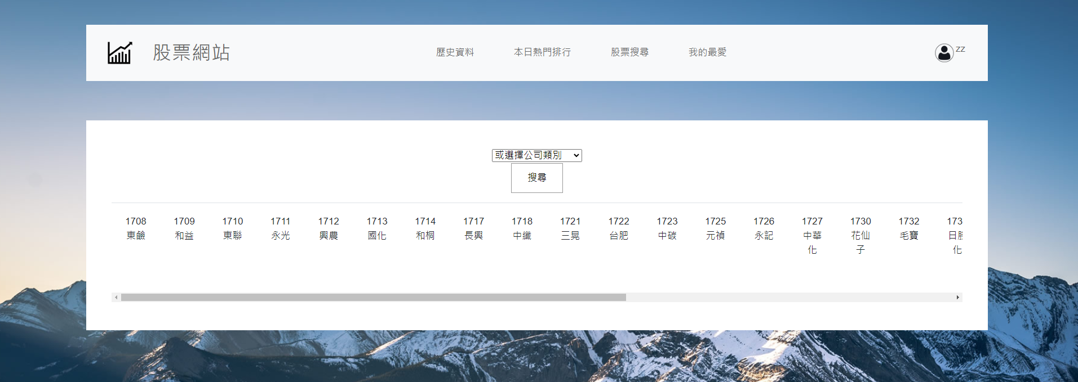

Slide 16
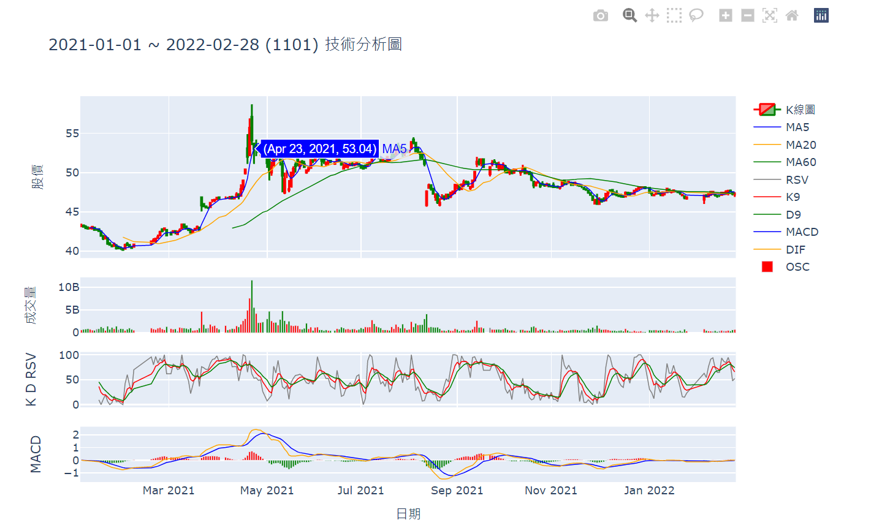
圖表產生

